Slide 1
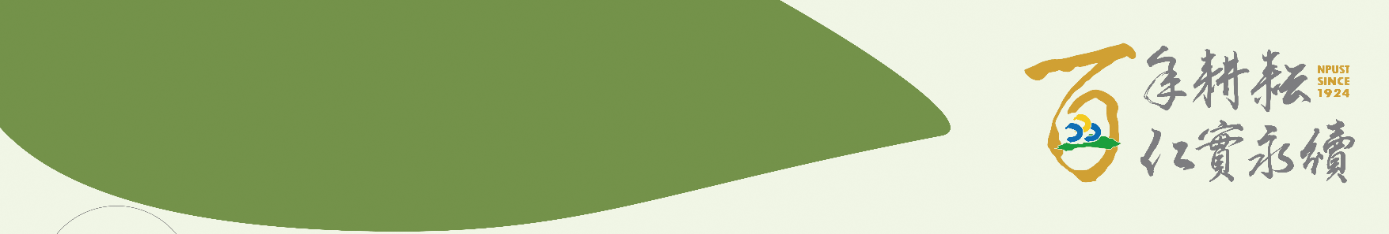

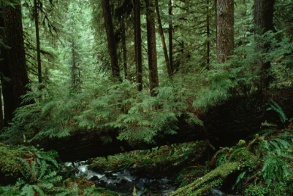
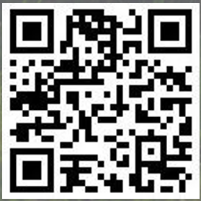
115學年度 農學院
生物資源博士班 招生
NPUST GIOB
NPUST｜GIOB
全球生物資源產業蓬勃發展，鑑於相關高階專業人才的迫切殷需，本博士班朝向生物資源保育管理、生物資源循環利用開發與農業生物技術開發為主軸，培育生物資源保育管理及開發利用之研究人才，促進永續發展與資源保育。
招生資訊
考試方式
口試日期：115年5月17日（星期日）
口試占60%、書面資料審查占40%
獎學金
國科會及教育部獎學金提供申請，每月4萬元。
報名期間
網路報名時間：115年4月7日上午9:00至4月28日下午16:30
【考生報名表件資料網路上傳日期至115年04月28日24:00止】
聯絡方式
電話：(08) 7703202 分機8271、8317
報名網址: https://admissions.npust.edu.tw/GRAPORTAL/
歡迎熱忱有抱負的您，加入生物資源創新研究的行列！

